Slide 1

전기공학 종합설계 2
부천대학교 전기과
이한석 교수

Slide 2

주 요 내 용
1. 라즈베리파이 소개
2. OS 설치
3. 디지털 입출력 1
4. 디지털 입출력 2
5. 초음파 센서
6. 온습도 센서
7. PWM제어
8. AD/DA 모듈
9. 블루투스 통신
10. SPI통신
11. IOT서비스
12. 프로젝트 발표
부천대학교 전기과

Slide 3


교재 및 성적 배점
교재
성적
저자 : 디바이스마트
출판사 : 디바이스마트
출석 : 20%
과제 : 20%
중간 : 30%
기말 : 30%
부천대학교 전기과

Slide 4
제1장 라즈베리파이 개요
부천대학교 전기과 이한석 교수

Slide 5
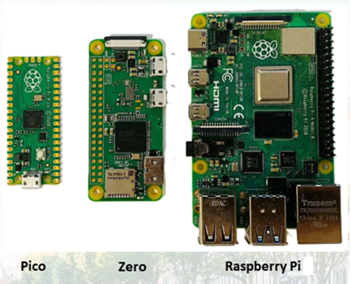
라즈베리파이?
⬄ 영국 라즈베리파이 재단에서 만든 신용카드 크기의 컴퓨터
⬄ 단일보드 컴퓨터
⬄ 데스크톱 컴퓨터와 구조가 같은 낮은 사양의 교육용 컴퓨터
Raspberry Pi, Zero, Pico
부천대학교 전기과

Slide 6
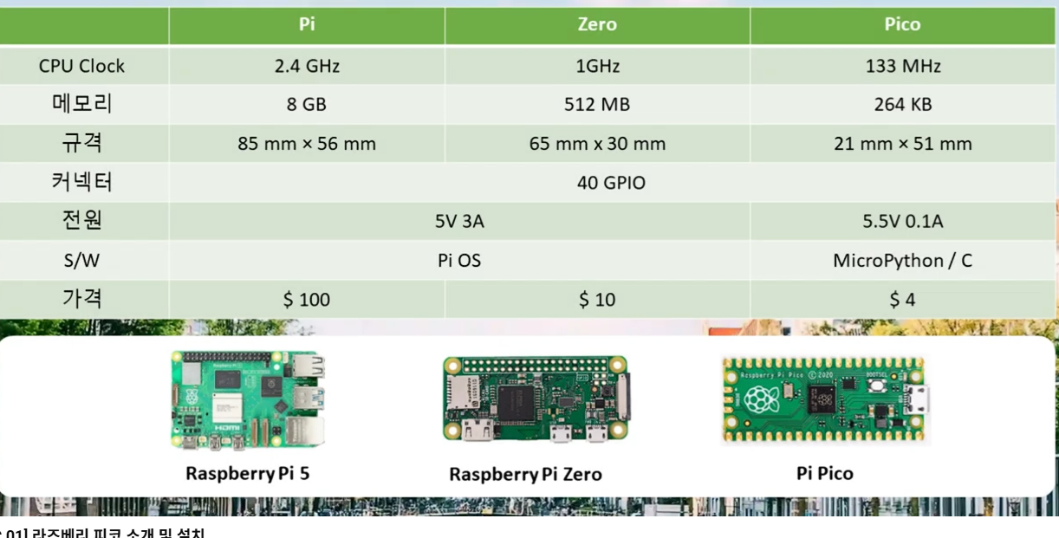
Raspberry Pi, Zero, Pico 비교
부천대학교 전기과

Slide 7
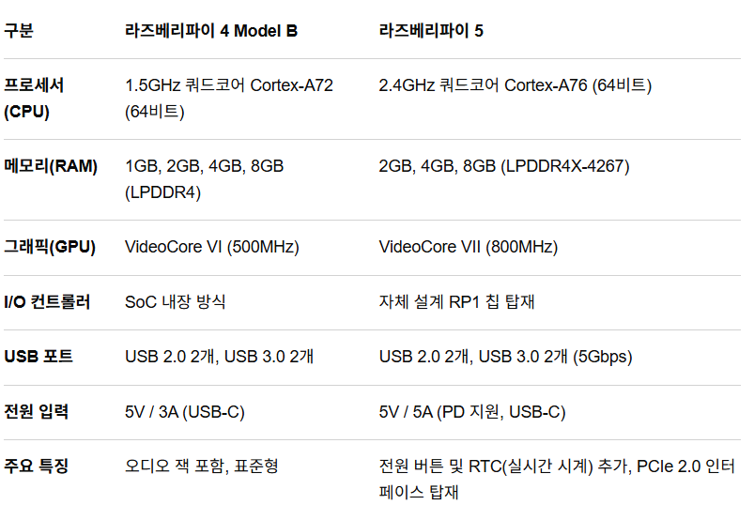
Raspberry Pi 4, 5 성능 비교
부천대학교 전기과

Slide 8
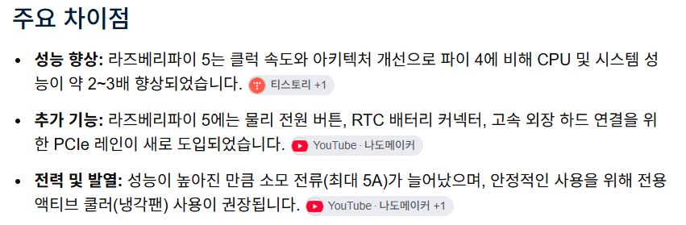
부천대학교 전기과

Slide 9
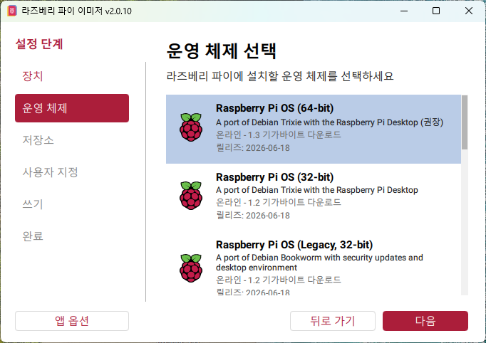
1. 라즈베리파이 OS
라즈베리파이 OS?
라즈베리파이5의 경우는 Dubian Bookworm버전 이상의 OS 필요
부천대학교 전기과

Slide 10
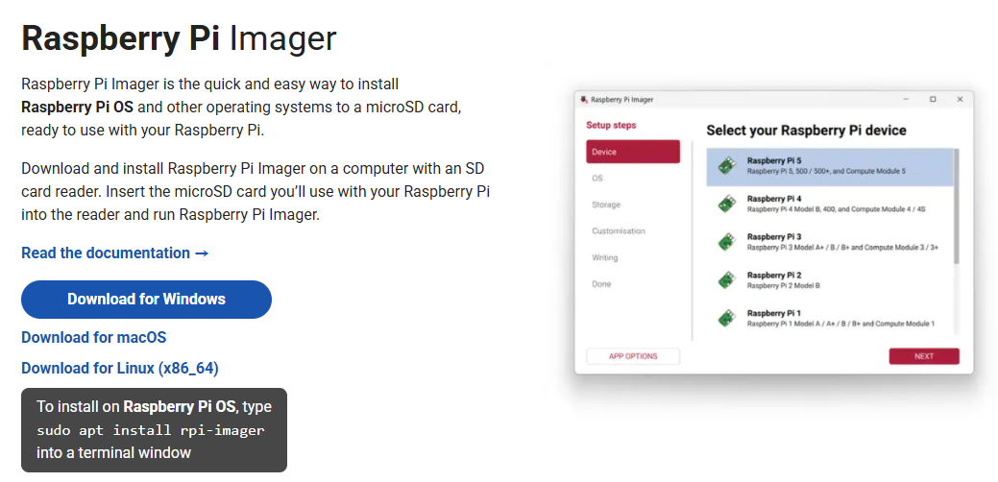
2. OS설치 및 기본설정
1. 라즈베리파이 이미저 설치
https://www.raspberrypi.com/software로 접속
본인의 환경에 맞는 OS를 선택
이미저 다운로드
부천대학교 전기과

Slide 11
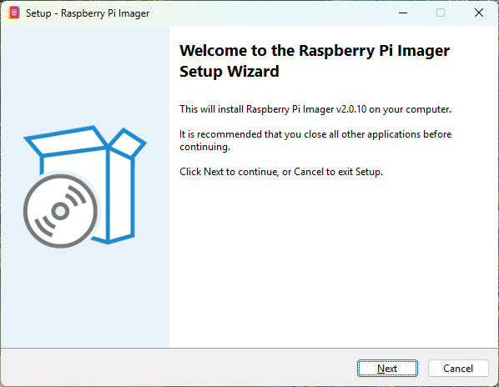
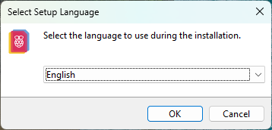
2. micro SD카드 PC연결
3. 다운받은 이미저(imager) 파일을 실행

Slide 12
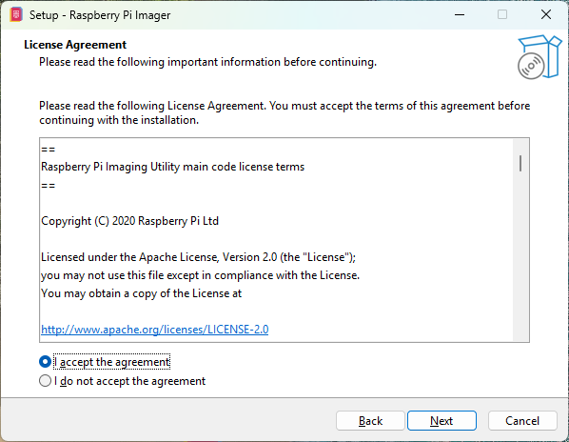
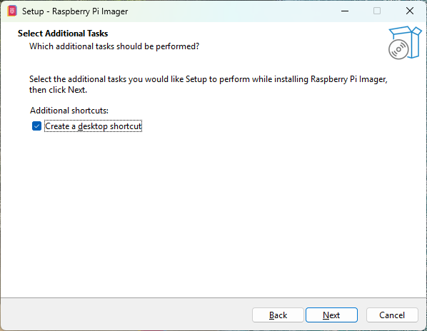
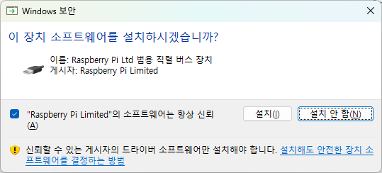
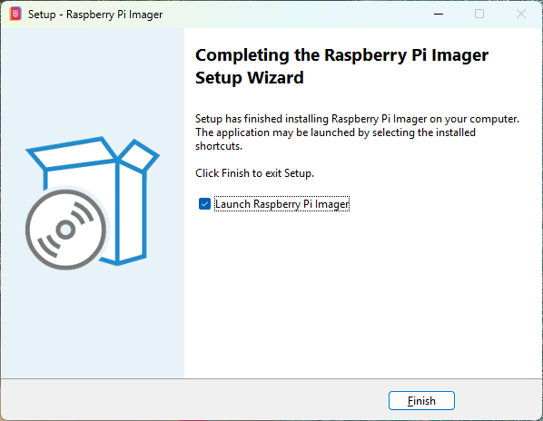

Slide 14
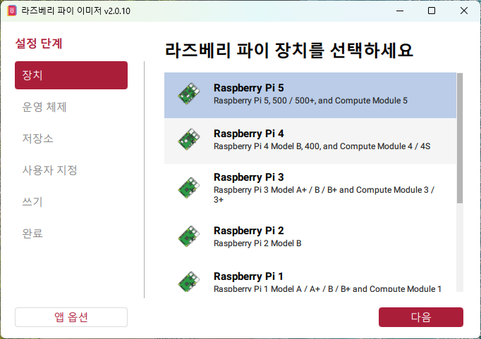
4. 이미저(imager) 실행
장치 설정

Slide 15
운영제제 설정

Slide 16
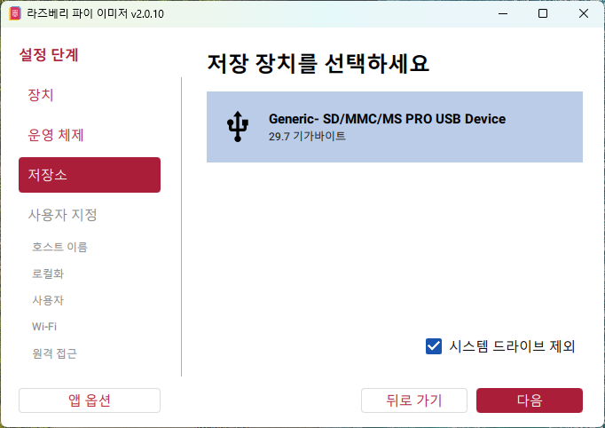
저장소 선택

Slide 17
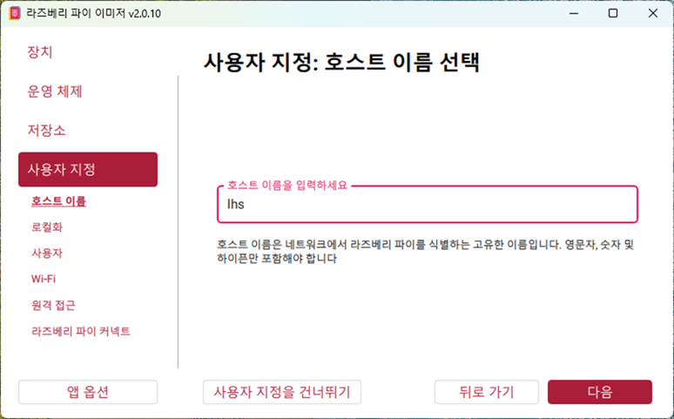

Slide 18
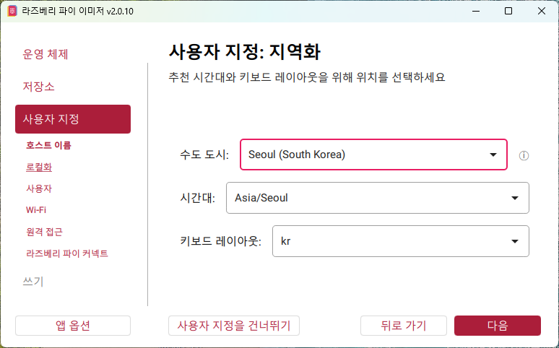

Slide 19
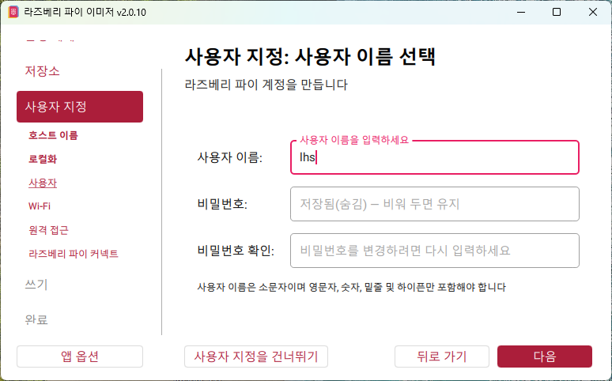

Slide 20
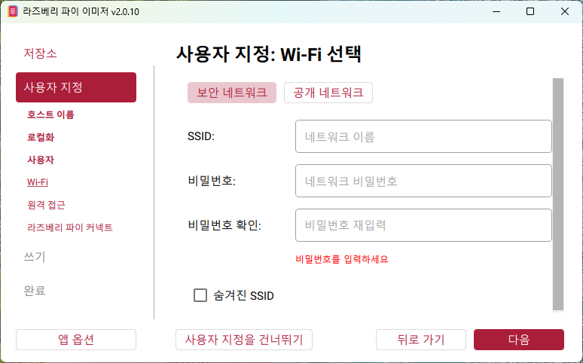
Wifi 이름
Wifi 비밀번호
Wifi 비밀번호

Slide 21
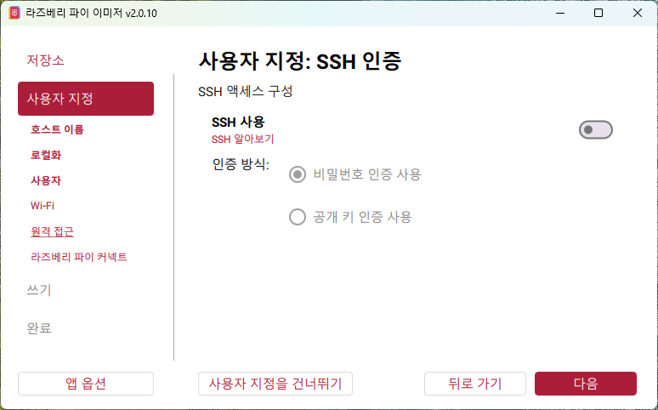

Slide 22
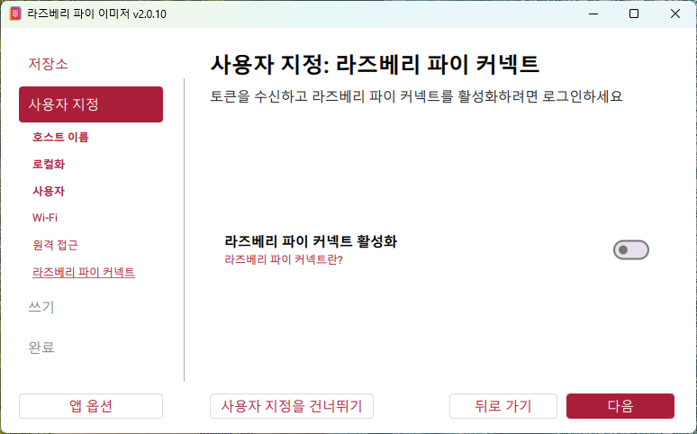

Slide 23
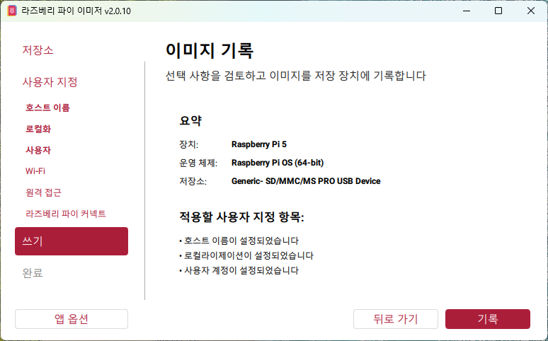

Slide 25
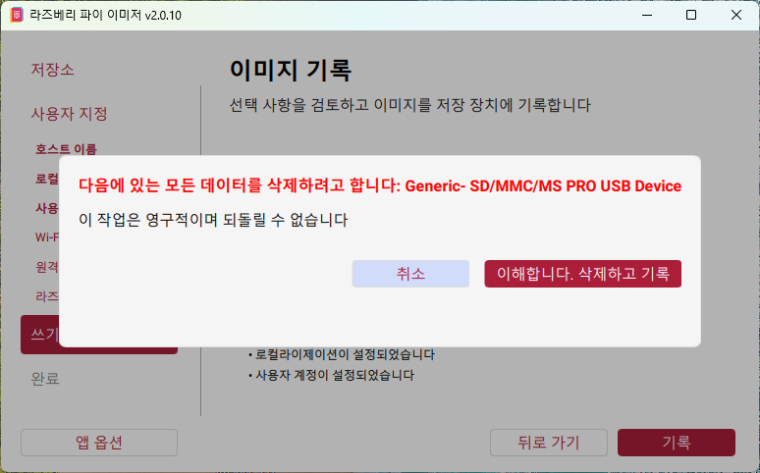

Slide 26
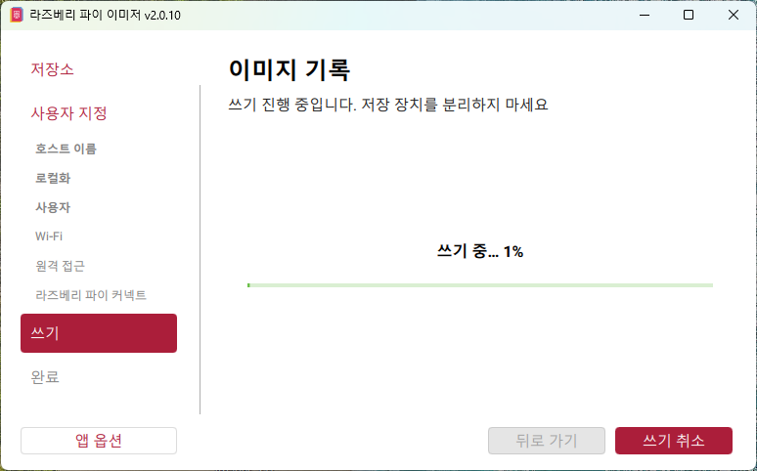

Slide 27
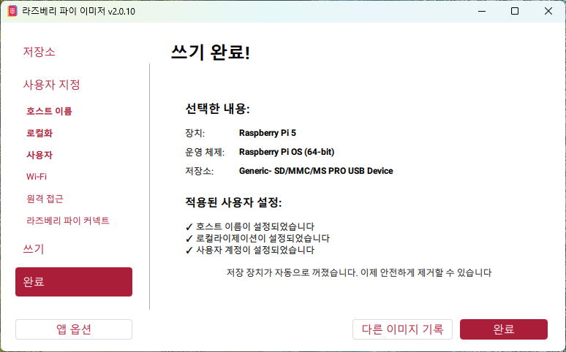

Slide 28
3. 라즈베리파이 연결하기
라즈베리파이에 SD카드 삽입
마우스 USB포트에 연결
키보드 연결
모니터 연결하기
이더넷 연결하기(WiFi연결)
전원 연결하기 : C타입 5V 5A권장
부천대학교 전기과

Slide 29
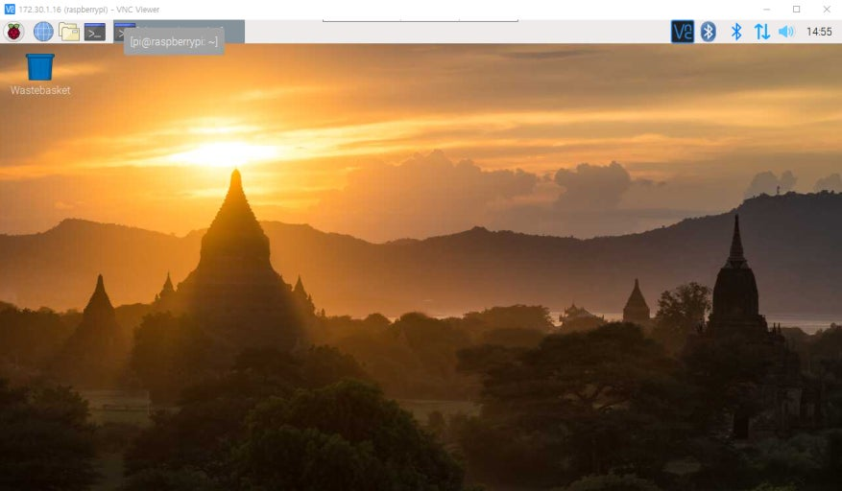
4. 라즈베리파이 시작하기
라즈베리파이에 시작화면(전원인가 자동 ON)
부천대학교 전기과

Slide 30
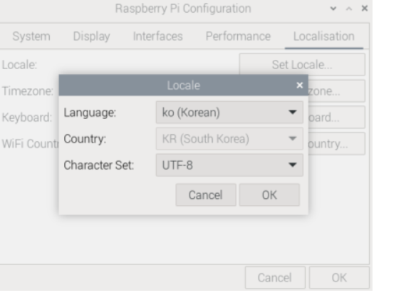
5. 한글 설정 및 한글폰트 설치
한글설정
기본 설정은 영어
Raspberry Pi Configuration⬄ Localisation ⬄ Korean으로 변경
부천대학교 전기과

Slide 31
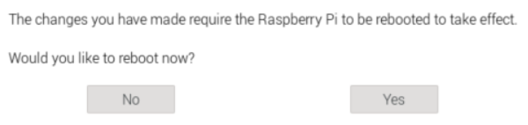
설정완료후에 라즈베리파이 재부팅
재부팅하면 한글이 깨짐
터미널을 열고 다음 명령어를 입력
sudo apt install fonts-unfonts-core

Slide 32
(2) 한글입력기 설정
터미널에서 다음 명령어 입력
sudo apt install fcitx fcitx-hangul
한글변환은 Ctrl+Space

Slide 33
6. 리눅스 터미널 기본 명령어
라즈베리파이 환경 설정
sudo raspi-config
(2) 운영체제 재부팅하기
sudo reboot
sudo shutdown –r now
(3) 운영체제 종료하기
sudo halt
sudo shutdown –h now
부천대학교 전기과

Slide 34

(4) 프로그램 패키지 업데이트 하기
sudo update
(5) 업데이트된 프로그램 패키지 업그레이드 하기
sudo upgrade
sudo apt update
sudo apt upgrade
sudo rpi-eeprom-update -a
(6) 프로그램 패키지 설치하기
sudo apt-get install 패키지이름
(ex) sudo apt-get install scrot

Slide 35
(7) 폴더 관리 명령어
print working directory : 현재 작업 위치(절대경로) 출력
pwd
현재 폴더의 파일과 폴더의 목록을 표시
ls
옵션
ls –l : 파일에 대한 자세한 내용 모두 나여린
ls –a : 숨김파일 포함해 경로의 모든 파일 나열
현재 폴더에 새로운 폴더 만들기
mkdir
(ex) mkdir work

Slide 36
현재 작업 위치에서 다른 폴더로 이동
cd
(ex) cd work
홈으로 이동(/)
cd
폴더나 파일 이동
mv
(ex) mv work Desktop

